Slide 1

Was ist Typ-1-Diabetes?

Slide 2
Klassifikation des Diabetes¹
Typ-1-Diabetes (Insulinmangel) Immunologisch Idiopathisch
Typ-2-Diabetes (Insulinresistenz, Insulinsekretion vermindert)
Typ-3-Diabetes (Sonder- und Sekundärformen) Genetische Defekte der ß-Zell-Funktion (MODY) Genetische Defekte der Insulinwirkung Erkrankungen des Pankreas Endokrinopathien Medikamenteninduziert (Kortison, Posttransplantationsdiabetes) Infektionen genetische Syndrome (Trisomie 21, Prader-Willi-S., Wolfram-Syndrom)
Typ-4-Diabetes Gestationsdiabetes
1. Kittlas V. Welche Diabetes-Typen gibt es? Medpertise Gesundheitsinfos. Zuletzt aktualisiert am 15.06.2020. Erhältlich unter: https://www.medpertise.de/diabetes-mellitus/diabetes-typen/. Zuletzt abgerufen am 12.01.2026.

Slide 3
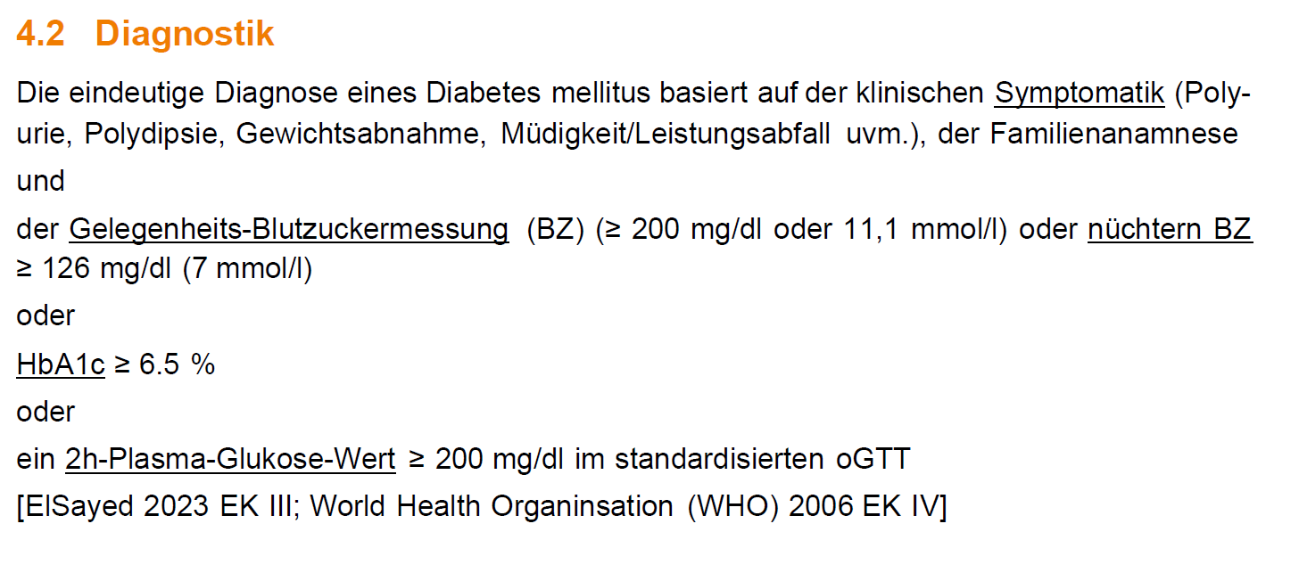
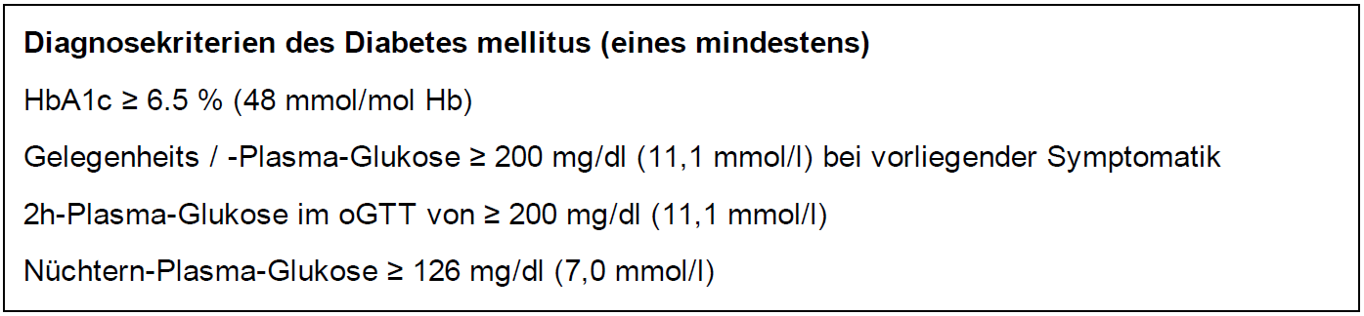
Klinische Diagnose des Typ-1-Diabetes¹
1. DDG 2023. S3-Leitlinie: Diagnostik, Therapie und Verlaufskontrolle des Diabetes mellitus im Kindes- und Jugendalter, AWMF-Registernummer: 057-016. Erhältlich unter: https://www.ddg.info/behandlung-leitlinien/leitlinien-praxisempfehlungen. Zuletzt abgerufen am 12.01.2026.

Slide 4

Fokuswechsel von einer metabolischen Störung zu einer Autoimmunerkrankung
Eine neue Perspektive auf Typ-1-Diabetes
„Diabetes is a heterogeneous, complex metabolic disorder characterized by elevated blood glucose concentrations secondary to either resistance to the action of insulin, insufficient insulin secretion, or both. The most common classifications include Type 1 diabetes mellitus, Type 2 diabetes mellitus, and gestational diabetes.“
Solis-Herrera et al. 2018¹
„Autoimmune type 1 diabetes accounts for 5–10% of diabetes and is caused by autoimmune destruction of the pancreatic β-cells.“
ADA 2024²
Neuer Fokus: Proaktive
Immunmodulation
Bisheriger Fokus: Reaktive
Blutzuckereinstellung mit Insulin
Autoimmun-erkrankung
Klinische Diagnose
Insulintherapie
Hervorhebungen im Text nicht im Originaltext vorhanden.
1. Solis-Herrera C et al. Classification of Diabetes Mellitus. [Updated 2018 Feb 24]. In: Feingold KR et al., editors. Endotext [Internet]. South Dartmouth (MA): MDText.com, Inc.; 2000-. Erhältlich unter: https://www.ncbi.nlm.nih.gov/books/NBK279119/. Zuletzt abgerufen am 12.01.2026. 2. American Diabetes Association Professional Practice Committee. Diabetes Care 2024; 47 (Suppl. 1): S20–S42.

Slide 5
Typ-1-Diabetes – eine Autoimmunerkrankung mit mehreren Stadien

Slide 6





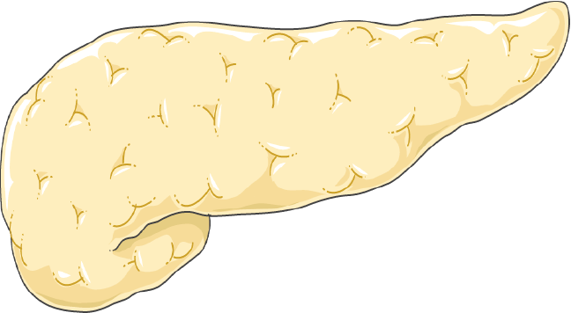





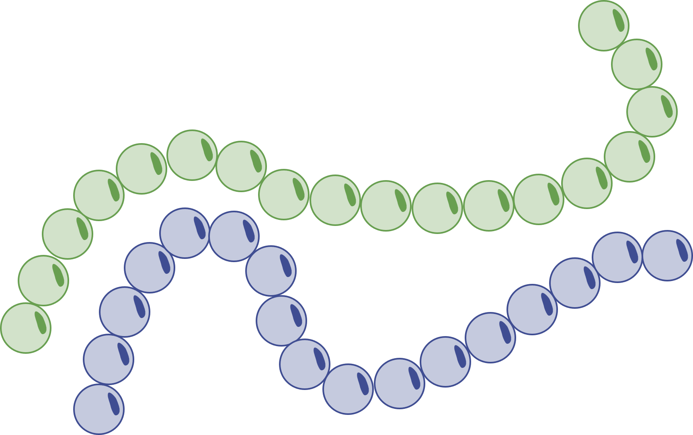
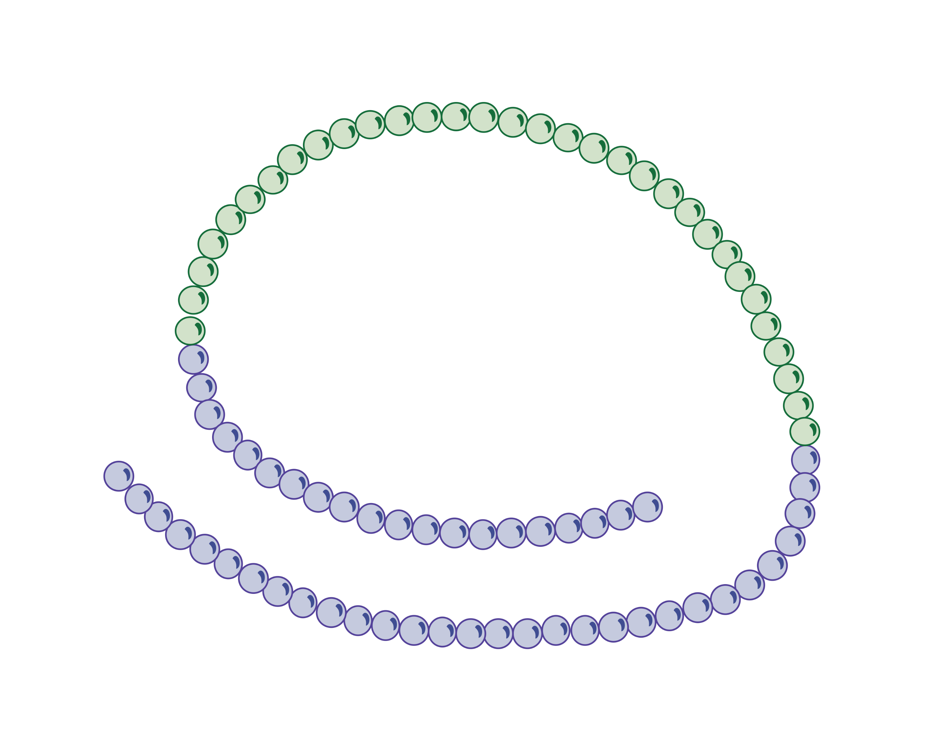






Bei autoimmunem T1D verursachen autoreaktive T-Zellen den progressiven Verlust von Insulin-produzierenden Betazellen¹⁻⁶
Betazellen werden zunehmend beschädigt oder zerstört
Immunvermittelte Dysregulation von Betazellen führt zu Insulinmangel^{1,2}
Bauchspeichel-drüse
Langerhans-Insel
Veränderte Betazelle
Insulin-sekretion^{1,6}
Insulin-produzierende Betazelle
Glukose-aufnahme in Ziel-Zellen⁶
Blutzucker-spiegel⁶
Glucagon-produzierende Alphazelle
Autoreaktive T-Zelle
Veränderte Betazelle
T1D-Autoantikörper
Abbildung nach DiMeglio LA 2018⁴ und Houeiss P 2022⁵. T1D: Typ-1-Diabetes.
1. Powers AC. J Clin Invest 2021; 131: e142242. 2. Pugliese A. Pediatr Diabetes 2016; 17 (Suppl 22): 31–6. 3. Clark M et al. Front Immunol 2021; 11: 61537. 4. DiMeglio LA et al. Lancet 2018; 391: 2449–62. 5. Houeiss P et al. Front Endocrinol (Lausanne) 2022; 13: 933965. 6. Wolkowicz KL et al. Bioeng Transl Med 2021; 6: e10201.

Slide 7

Betazellen des Pankreas spielen eine wichtige Rolle bei der Regulierung der Blutzuckerwerte¹
Normal
PANKREAS
LANGERHANS‘SCHE INSEL
PANKREATISCHE BETAZELLE
Glukose
Insulin
Pankreasinseln enthalten mehrere Zelltypen, die den Blutzuckerspiegel regulieren, einschließlich Alpha- und Betazellen.
Als Reaktion auf steigende Glukosespiegel sezernieren Pankreas-Betazellen Insulin, um den Blutzuckerspiegel im Normalbereich zu halten.
Insulin-produzierende Betazelle
Glukagon-produzierende Alphazelle
Hinweis: Abbildung ist ein Beispiel für Veranschaulichungszwecke.
1. Moede T et al. Diabetologie 2020; 63: 2064–75.

Slide 8


Autoimmunität führt zu Betazelldysfunktion und -zerstörung und dem Bedarf an exogenem Insulin¹
Typ-1-Diabetes
PANKREAS²
LANGERHANS‘SCHE INSEL²
BETAZELLE IST BESCHÄDIGT
Glukose
Verringerte Insulinproduktion
Ein schädigendes Ereignis löst die Freisetzung von Antigenen aus Betazellen aus. Antigene aktivieren autoreaktive T-Zellen und schaffen so eine proinflammatorische Umgebung, die die Schädigung von Betazellen verschlimmert.¹
Eine anhaltende Schädigung der Betazellen führt zu einer verringerten Insulinproduktion und schließlich zu Stadium 3 T1D.^{1,}*
Insulin-produzierende Betazelle
Beschädigte Betazelle
Betazell-Antigen
Glukagon-produzierende Alphazelle
Autoreaktive T-Zelle
Autoantikörper
* Stadium 3 T1D = klinische Manifestation des T1D mit entsprechender Symptomatik wie Polydipsie, Polyurie, Hunger, starke Müdigkeit, verschwommenes Sehen und Gewichtsverlust. T1D, Typ-1-Diabetes.
Hinweis: Abbildung ist ein Beispiel für Veranschaulichungszwecke.
1. van Belle TL et al. Physiole Rev 2011; 91: 79–118. 2. Moede T et al. Diabetologie 2020; 63: 2064–75.

Slide 9


Ein unbekanntes Ereignis bewirkt die Freisetzung von Betazellantigenen
Schädigung von Betazellen (z. B. durch Infektion, Medikamente, Stoffwechselfaktoren oder Umwelttoxine) induziert die Freisetzung von Betazellantigenen^{1,2}
Normale Insulinsekretion
Betazellen
Gesund
Beschädigt
Betazell-Antigen
Hinweis: Abbildung ist ein Beispiel für Veranschaulichungszwecke.
1. van Belle TL et al. Physiole Rev 2011; 91: 79–118. 2. Tosur M et al. BMJ Open Diabetes Res Care 2020; 8: e000801.
Notes:
[1. Van Belle 2011/ S. 84/c1/¶2/ln12-14; §Virale Infektionen; S. 89/Abb. 2 Legende/
ln7-8; S. 90/c1/¶3/ln3-14]
[2. Tosur 2020/ S. 2/c1/¶2; S. 3/c2/¶2/Zeilen 5-7; S. 4/Tabelle 1/Zeile „L-Asparaginase“]
[1. Van Belle 2011/ S. 89/Abb. 2 Legende/
ln5-8]

Slide 10


Der Verlust der Betazellfunktion tritt über 3 Stadien der T1D-Progression auf,…¹
Im Rahmen eines prädisponierenden genetischen Hintergrunds reagiert das adaptive Immunsystem auf geschädigte Betazellen²
Autoreaktive T-Zellen zielen auf Betazellantigene in den Inseln der Bauchspeicheldrüse ab und verursachen weitere Betazellschäden und -tod^{2,3}
Normale Insulinsekretion
Betazellen
Gesund
Beschädigt
Tot
Betazell-Antigen
Autoreaktive T-Zelle
T1D: Typ-1-Diabetes.
Hinweis: Abbildung ist ein Beispiel für Veranschaulichungszwecke.
1. Insel RA et al. Diabetes Care 2015; 38: 1964–74. 2. van Belle TL et al. Physiole Rev 2011; 91: 79–118. 3. Pugliese A. J Clin Invest 2017; 127: 2881–91.
Notes:
[2. Van Belle 2011/S. 89/
Abb. 2 Legende/
ln6-12; S. 83/c1/¶1/
ln2-10]
[2. Van Belle 2011/S. 89/
Abb. 2 Legende/
ln6-12]
[3. Pugliese 2017/S. 2881/c1/¶1/ ln6-7]
[1. Insel 2015/ S. 2/c1/¶2/ln1-6; S. 1/¶1/ln4-8]

Slide 11



Der Verlust der Betazellfunktion tritt über 3 Stadien der T1D-Progression auf,…¹
STADIUM 1
NORMOGLYKÄMIE
Autoantikörper werden als Reaktion auf Betazellantigene erzeugt;
Ihre Rolle bei der T1D-Pathogenese ist nicht ganz geklärt, aber eine T1D-Diagnose kann gestellt werden, wenn ≥ 2 verschiedene Betazell-Autoantikörper nachgewiesen wurden¹⁻⁴
Normale Insulinsekretion
Betazellen
Gesund
Beschädigt
Tot
Betazell-Antigen
Autoreaktive T-Zelle
Autoantikörper
T1D: Typ-1-Diabetes.
Hinweis: Abbildung ist ein Beispiel für Veranschaulichungszwecke.
1. Insel RA et al. Diabetes Care 2015; 38: 1964–74. 2. van Belle TL et al. Physiole Rev 2011; 91: 79–118. 3. Pugliese A. J Clin Invest 2017; 127: 2881–91. 4. Rodriguez-Calvo T et al. Front Immunol 2021; 12: 667989.
Notes:
[1. Insel 2015/ S. 1965/c1/¶2/ln1-6; ¶5;c2/¶2&3]
[1. Insel 2015/ S. 1965/c1/¶5/ln1-4]
[1. Insel 2015/ S. 1965/c1/¶5/ln1-4; S. 1966/Abb. 1]
[1. Insel 2015/ S. 1965;c1/¶5/ln1-4]
[2. Van Belle 2011/ S. 84/c1/¶2/ln3-4; S. 93/c2/¶3/ln8-10]
[3. Pugliese 2017 /S.2881/c1/¶1/ln3-6]
[4. Rodriguez-Calvo 2021/ S. 2/c2/¶2/Zeile 1-3]

Slide 12
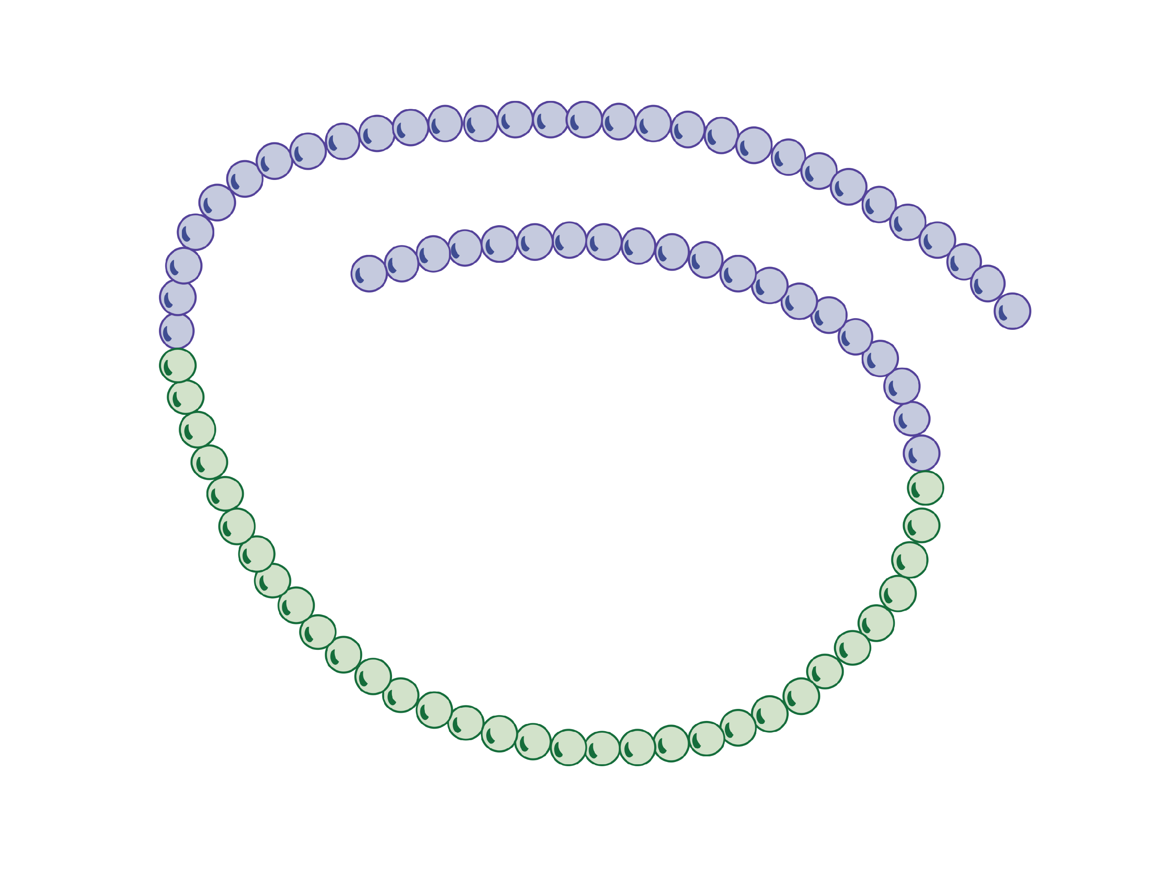
Der Verlust der Betazellfunktion tritt über 3 Stadien der T1D-Progression auf,…¹
STADIUM 1
STADIUM 2
NORMOGLYKÄMIE
DYSGLYKÄMIE*
Die fortgesetzte Infiltration durch autoreaktive T-Zellen verursacht weitere Betazellschäden und -tod^{2,3}
Die Kapazität für eine adäquate Insulinantwort kann reduziert sein und dadurch kommt es zu einer Dysglykämie^{1,2}
Potenziell reduzierte Insulinsekretion
Normale Insulinsekretion
Betazellen
Gesund
Beschädigt
Tot
Betazell-Antigen
Autoreaktive T-Zelle
Autoantikörper
* Definiert als Nüchternplasmaglukose 100–125 mg/dl (5,6–6,9 mmol/l) oder 2-stündige Plasmaglukose während eines oralen Glukose-Toleranztests (OGTT) 140–199 mg/dl (7,8–11,1 mmol/l) oder HbA_{1c} 5,7 %–6,4 % (39-47 mmol/mol) oder ≥ 10 % Anstieg des HbA_{1c}.⁴
T1D: Typ-1-Diabetes.
Hinweis: Abbildung ist ein Beispiel für Veranschaulichungszwecke.
1. Insel RA et al. Diabetes Care 2015; 38: 1964–74. 2. Pugliese A. J Clin Invest 2017; 127: 2881–91. 3. Burrack AL et al. Endocrinol Front (Lausanne) 2017; 8: 343. 4. American Diabetes Association Professional Practice Committee. Diabetes Care 2026; 49 (Suppl. 1): S27–S49.
Notes:
[2. Pugliese 2017/ S. 2881/c1/¶1/ln6-7]
[3. Burrak 2017/ S. 2/c1/¶5/ln8-10; c2/ln1]
[1. Insel 2015/ S. 1965/c2/¶2/ln1-6; S. 1969/c1/¶2/ln1-4]
[2. Pugliese 2017/ S. 2882/Abb. 1 Legende/ ln2]
[1. Insel 2015/ S. 1965/c2/¶2/ln1-6]
[4. ADA Diabetes Care 2022/ pS18/Tabelle 2.1/§Diagnosekriterien Stadium 2; pS18/c3/¶3]
[1. Insel 2015/ S. 1965/c1/¶2/ln1-6; S. 1965/c1/¶5;c2/¶2,3]
1. Insel 2015/ S. 1969/c1/¶2; c2/¶1]

Slide 13
Der Verlust der Betazellfunktion tritt über 3 Stadien der T1D-Progression auf,…¹
STADIUM 1
STADIUM 2
STADIUM 3
NORMOGLYKÄMIE
DYSGLYKÄMIE
HYPERGLYKÄMIE^{1,3}
Die Insulinsekretion wird durch T-Zell-vermittelte Betazellschädigung und -tod weiter reduziert; dies führt zu Hyperglykämie und klassischen Symptomen* von T1D¹⁻³
In Stadium 3 gibt es wenig oder keine Insulinsekretion^{1,3}
Eine exogene Insulintherapie ist erforderlich, um die glykämische Kontrolle wiederherzustellen und aufrechtzuerhalten⁴
Wenig oder keine Insulinsekretion/ exogenes Insulin erforderlich^{1,4}
Betazellen
Gesund
Beschädigt
Tot
Betazell-Antigen
Autoreaktive T-Zelle
Autoantikörper
* Klassische Symptome von T1D umfassen Polydipsie, Polyurie, Hunger, extreme Müdigkeit, verschwommenes Sehen und Gewichtsverlust.^{1,5}
T1D: Typ-1-Diabetes.
Hinweis: Abbildung ist ein Beispiel für Veranschaulichungszwecke.
1. Insel RA et al. Diabetes Care 2015; 38: 1964–74. 2. Pugliese A. J Clin Invest 2017; 127: 2881–91. 3. American Diabetes Association Professional Practice Committee. Diabetes Care 2026; 49 (Suppl. 1): S27–S49. 4. McCall AL & Farhy LS. Minerva Endocrinol 2013; 38: 145–63. 5. diabinfo: Was ist Diabetes Typ 1? Erhältlich unter https://www.diabinfo.de/leben/typ-1-diabetes/grundlagen/krankheitsbild-und-symptome.html. Zuletzt abgerufen am 12.01.2026.
Notes:
[1. Insel 2015/S. 1966/Abb. 1]
[2. Pugliese 2017/ S.2881/c1/ ¶1/ln6-7]
[3. ADA 2022/ pS18/Tabelle 2.1/ Stufe 3/Serie 2]
[4. McCall 2013/ S. 15/¶3/ln1-3]
[1. Insel 2015/ S. 1965/c2/¶3/ln1-5]
[3. ADA 2022/ pS18/Tabelle 2.1/ Stufe 3/Serie 2]
[1. Insel 2015/ S. 1969/c1/¶2/ln1-4; S. 1966/Abb. 1]
[4. McCall 2013/ S.15/¶3/ln1-3]
[1. Insel 2015/ S. 1965/c2/¶3/ln1-5]
[5. Mayo Klinik 2021/ S.1/Bullet 3, 5]
[1. Insel 2015/ S. 1965/c1/¶2/ln1-6; S. 1965/c1/¶5; c2/¶2, 3]
[1. Insel 2015/ S. 1969/c1/¶2/ln1-4; S. 1966/Abb. 1]
[3. ADA 2022/ pS21/c2/¶1/ln 4-7]

Slide 14
…bevor der T1D in das Stadium 4 des Langzeit-T1D über geht¹
HYPERGLYKÄMIE^{1,3}
Im Stadium 4 des T1D hat sich die Erkrankung etabliert¹
Es gibt kaum noch messbare Insulinsekretion^{1,2}
Eine exogene Insulintherapie ist erforderlich, um die glykämische Kontrolle aufrechtzuerhalten³
Keine Insulinsekretion/ exogenes Insulin erforderlich^{1,4}
Betazellen
Gesund
Beschädigt
Tot
Betazell-Antigen
Autoreaktive T-Zelle
T1D: Typ-1-Diabetes.
Hinweis: Abbildung ist ein Beispiel für Veranschaulichungszwecke.
1. Haller MJ et al. Horm Res Paediatr 2024; 97: 529–45. 2. Pugliese A. J Clin Invest 2017; 127: 2881–91. 3. diabinfo: Was ist Diabetes Typ 1? Erhältlich unter https://www.diabinfo.de/leben/typ-1-diabetes/grundlagen/krankheitsbild-und-symptome.html. Zuletzt abgerufen am 12.01.2026.
Notes:
[2. Van Belle 2011/S. 89/
Abb. 2 Legende/
ln6-12; S. 83/c1/¶1/
ln2-10]
[2. Van Belle 2011/S. 89/
Abb. 2 Legende/
ln6-12]
[3. Pugliese 2017/S. 2881/c1/¶1/ ln6-7]
[1. Insel 2015/ S. 2/c1/¶2/ln1-6; S. 1/¶1/ln4-8]

Slide 15
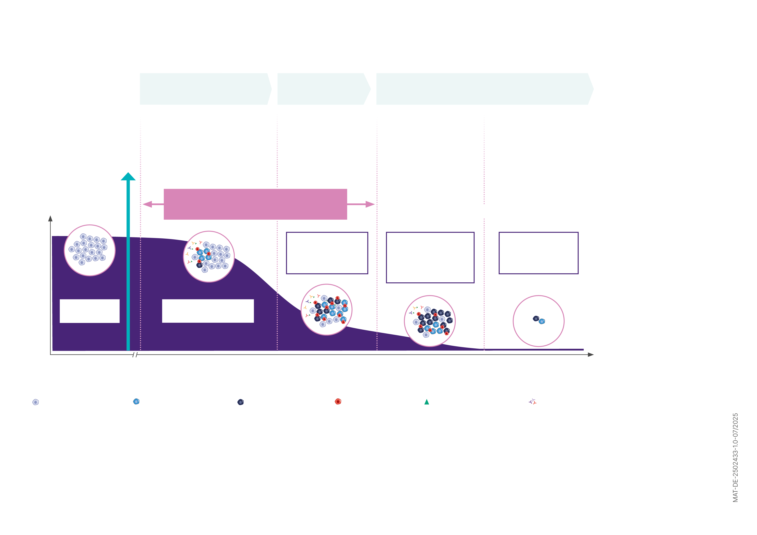
Fortschreiten des Typ-1-Diabetes in 3 Stadien, bis zum Übergang ins Stadium 4 des Langzeit-T1D¹
Präsymptomatisch
Normoglykämie
Präsymptomatisch
Dysglykämie†
Symptomatisch‡
Hyperglykämie
T1D STADIUM 1^{5,6}
T1D STADIUM 2^{5,6}
T1D STADIUM 3^{5,6}
T1D STADIUM 4¹
≥ 2 Autoantikörper#
≥ 2 Autoantikörper§
≥ 1 Autoantikörper&
AUTOIMMUN-TRIGGER^{3,4}
Klinische Manifestation
Langzeit-T1D
Früherkennung durch Autoantikörper-Test möglich
100 %
exogenes Insulin erforderlich
Fortschreitender
Betazellverlust führt
zu erhöhten
Blutzuckerwerten
Signifikanter Verlust der
Betazellfunktion und
Insulinproduktion mit
schnellem Fortschreiten
zur Insulinabhängigkeit
Unzureichende
Betazellfunktion,
Abhängigkeit von
exogenem Insulin
Funktionelle Betazellmasse (%)
Normale
Betazellfunktion
Start des
Betazellverlustes
0 %
Insulinproduzierende
Betazelle
Beschädigte Betazelle
Abgestorbene
Betazelle
Autoreaktive T-Zelle
Betazell-Antigen
Autoantikörper
Hinweis: Abb. ist nur ein Bsp. zu Veranschaulichungszwecken.
Modifiziert nach Breakthrough T1D 2025²
* Autoantikörper gegen ≤ 1 Betazell-Autoantigen (Insulin, Glutaminsäure-Decarboxylase 65 [GAD65], Insulinoma-assoziiertes Antigen 2 [IA-2] oder Zinktransporter 8 [ZnT8]) im Patientenserum nachgewiesen.⁵ † Nüchternplasmaglukose 100–125 mg/dl (5,6–6,9 mmol/l) oder 2-stündige Plasmaglukose während eines oralen Glukose-Toleranztests (OGTT) 140–199 mg/dl (7,8–11,1 mmol/l) oder HbA_{1c} 5,7 %–6,4 % (39-47 mmol/mol) oder ≥ 10 % Anstieg des HbA_{1c}.⁶ ‡ Häufige Symptome von T1D sind Polydipsie, Polyurie, starke Müdigkeit, verschwommenes Sehen, und Gewichtsverlust.^{5,7}. & Bei einigen Personen können Autoantikörper in Stadium 3 T1D fehlen.⁶ § Bei einigen Personen mit zuvor bestätigten multiplen Autoantikörpern kann eine Rückkehr zu einem singulären oder negativen Autoantikörperstatus auftreten.⁸ HbA_{1c}: Hämoglobin A_{1c}; T1D: Typ-1-Diabetes.
1. Haller MJ et al. Horm Res Paediatr 2024; 97: 529–45. 2. Breakthrough T1D, The stages of type 1 diabetes; erhältlich unter https://breakthrought1d.org.au/what-is-t1d/stages/. Zuletzt abgerufen am 12.01.2026. 3. van Belle TL et al. Physiol Rev 2011; 91: 79–118. 4. Jacobsen LM et al. Front Endocrinol (Lausanne) 2018; 9: 70. 5. Insel RA et al. Diabetes Care 2015; 38: 1964–74. 6. American Diabetes Association Professional Practice Committee. Diabetes Care 2026; 49 (Suppl. 1): S27–S49. 7. diabinfo: Was ist Diabetes Typ 1? Erhältlich unter https://www.diabinfo.de/leben/typ-1-diabetes/grundlagen/krankheitsbild-und-symptome.html. Zuletzt abgerufen am 12.01.2026. 8. Phillip M et al. Diabetes Care 2024; 47: 1276–98.

Slide 16
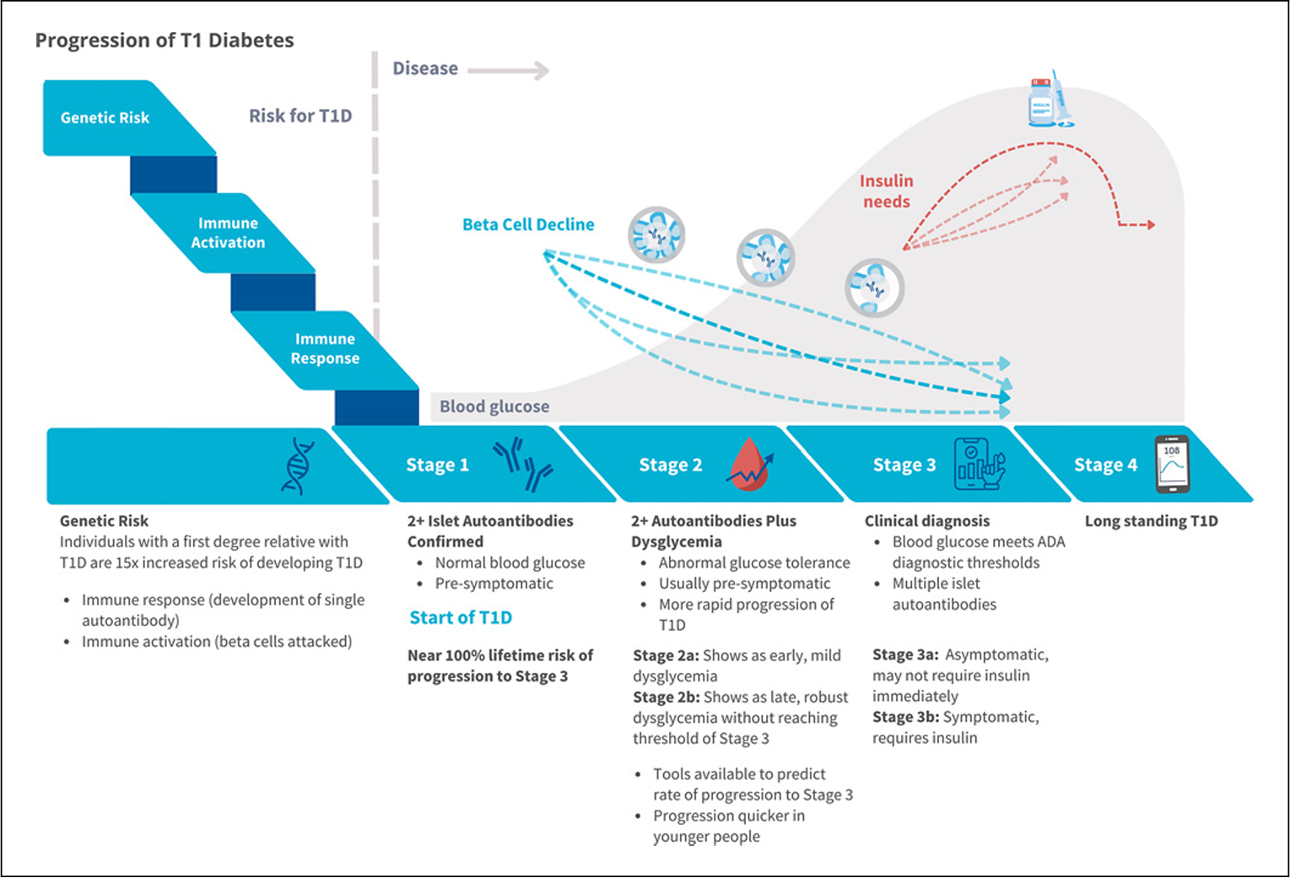
Stadien des Typ-1-Diabetes (ISPAD)¹
Ein kleiner Teil der Menschen mit erhöhtem T1D-Risiko schreitet zu Immunaktivierung und Entwick-lung von Inselautoimmunität fort
Mit ≥ 2 IAk (Stadium 1) ist die Entwicklung von klinisch manifes-tem T1D nahezu sicher
Üblicherweise folgt auf Stadium 1 die Entwicklung von Dysglykämie (Stadium 2), wobei dieses Stadium bei rascher Progression möglicherweise nicht erfasst wird
Menschen mit Stadium 3 können asymptomatisch (3a) oder symptomatisch (3b) sein
Bei Diskussionen über den Beginn einer Insulintherapie bei Men-schen mit T1D Stadium 3a müs-sen Risiken und Vorteile gegen-einander abgewogen werden
Alle Menschen mit Stadium 1 oder mehr haben T1D und sollten nicht als „im Risiko für T1D“ bezeichnet werden
Viele Menschen mit T1D fluktu-ieren zwischen den Stadien
Der Verlust der Betazellfunktion variiert ebenso wie der Verlauf des Insulinbedarfs nach Diagnose
Viele der glykämischen Schwellen-werte sind willkürlich, aber dennoch nützlich, um Menschen mit T1D zu beschreiben
Fortschreiten des T1D
Erkrankung
Genetisches
Risiko
T1D-Risiko
Insulin-
bedarf
Immun-
Aktivierung
Betazellverlust
Immun-
Antwort
Blutglukose
Stadium 1
Stadium 2
Stadium 3
Stadium 4
Genetisches Risiko
2+ Inselautoanti-körper bestätigt
2+ IAk plus Dysglykämie
Klinische Diagnose
Langzeit-T1D
Personen mit einem FDR mit T1D haben ein 15x höheres Risiko für die Entwicklung von T1D
Blutglukose erreicht ADA-Diagnosegrenzwerte
≥ 1 Inselautoanti-körper^{2,§}
Normale Blutglukose
Präsymptomatisch
Abnorme Glukosetoleranz
Üblicherweise präsymptomatisch
Raschere T1D-Progression
Immunantwort (Entwicklung eines singulären IAk)
Immunaktivierung (Angriff auf Betazellen)
Beginn des T1D
Nahezu 100 % Lebens-zeitrisiko für die Pro-gression zu Stadium 3
Stadium 2a: Zeigt sich als frühe, milde Dysglykämie
Stadium 2b: Zeigt sich als späte, robuste Dysglykä-mie, ohne die Grenze zu Stadium 3 zu überschreiten
Stadium 3a: Asymptoma-tisch, möglicherweise nicht sofort Insulin erforderlich
Stadium 3b: Symptoma-tisch, erfordert Insulin
Tools vorhanden, um T1D-Progressionsrate vorherzusagen
Progression schneller bei jüngeren Menschen
Abbildung modifiziert nach Haller MJ 2024¹. FDR: First degree relative, Verwandte/r ersten Grades; IAk: Inselautoantikörper. § Bei einigen Personen mit zuvor bestätigten multiplen Autoantikörpern kann eine Rückkehr zu einem singulären oder negativen Autoantikörperstatus auftreten.²
1. Haller MJ et al. Horm Res Paediatr 2024; 97: 529–45. 2. Phillip M et al. Diabetes Care 2024; 47: 1276–98.

Slide 17
Typ-1-Diabetes – vom unsichtbaren zum unübersehbaren
Typ-1-Diabetes entwickelt sich über zwei präsymptomatische Stadien hin zur klinischen Manifestation der Erkrankung (Stadium 3)¹, bevor er in die Langzeit-Erkrankung (Stadium 4) übergeht²
Erst bei klinischer Manifestation treten erste Symptome auf.¹ Die klinische Manifestation in Stadium 3 ist geprägt von einer unterschiedlich vorhandenen Betazell-Restfunktion, der Erholung der verbliebenen Betazellen vom Sekretionsstress durch Gabe von Insulin mit teilweise vermindertem Insulinbedarf (sog. „Honeymoon-Phase“) und dem andauernden Verlust an Betazellen und entsprechend steigendem Insulinbedarf³
T1D Stadium 4 ist der etablierte Langzeit-T1D mit weitgehend stabilen Insulindosen²
Die Benennung hat sich von „Stadien zum T1D“ zu „Stadien des T1D“ gewandelt
Bei den meisten Menschen mit Typ-1-Diabetes liegt ein autoimmunologischer Verlauf zugrunde, der sehr seltene idiopathische Typ-1-Diabetes kommt insbesondere bei asiatischen und afrikanischen Ethnien vor¹
1. DDG 2023. S3-Leitlinie Therapie des Typ-1-Diabetes, Version 5, AWMF-Registernummer: 057-013. Erhältlich unter: https://www.ddg.info/behandlung-leitlinien/leitlinien-praxisempfehlungen. Zuletzt abgerufen am 12.01.2026. 2. Haller MJ et al. Horm Res Paediatr 2024; 97: 529–45. 3. Collier JJ et al. Diabetes Obes Metab 2025; 27: 4092–101.

Slide 18
Sanofi-Aventis Deutschland GmbH l Lützowstr. 107 l 10785 Berlin

